Slide 1
LE LATIN VIT DANS LES PRODUITS !

Slide 2
ACTIMEL, du latin activus et qui signifie doux comme le miel et actif.

Slide 3
FINDUS, du latin findo qui signifie fendre, ouvrir , séparer, diviser

Slide 4
MARS, inspiré du nom du dieu de la guerre .Tu deviens fort quand tu en manges.

Slide 5
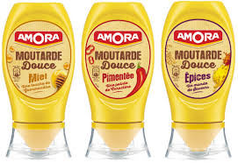
AMORA , signifie « celle qu’on aime »

Slide 6
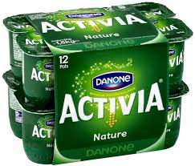
ACTIVIA, du latin Activus qui agit dans le corps

Slide 7
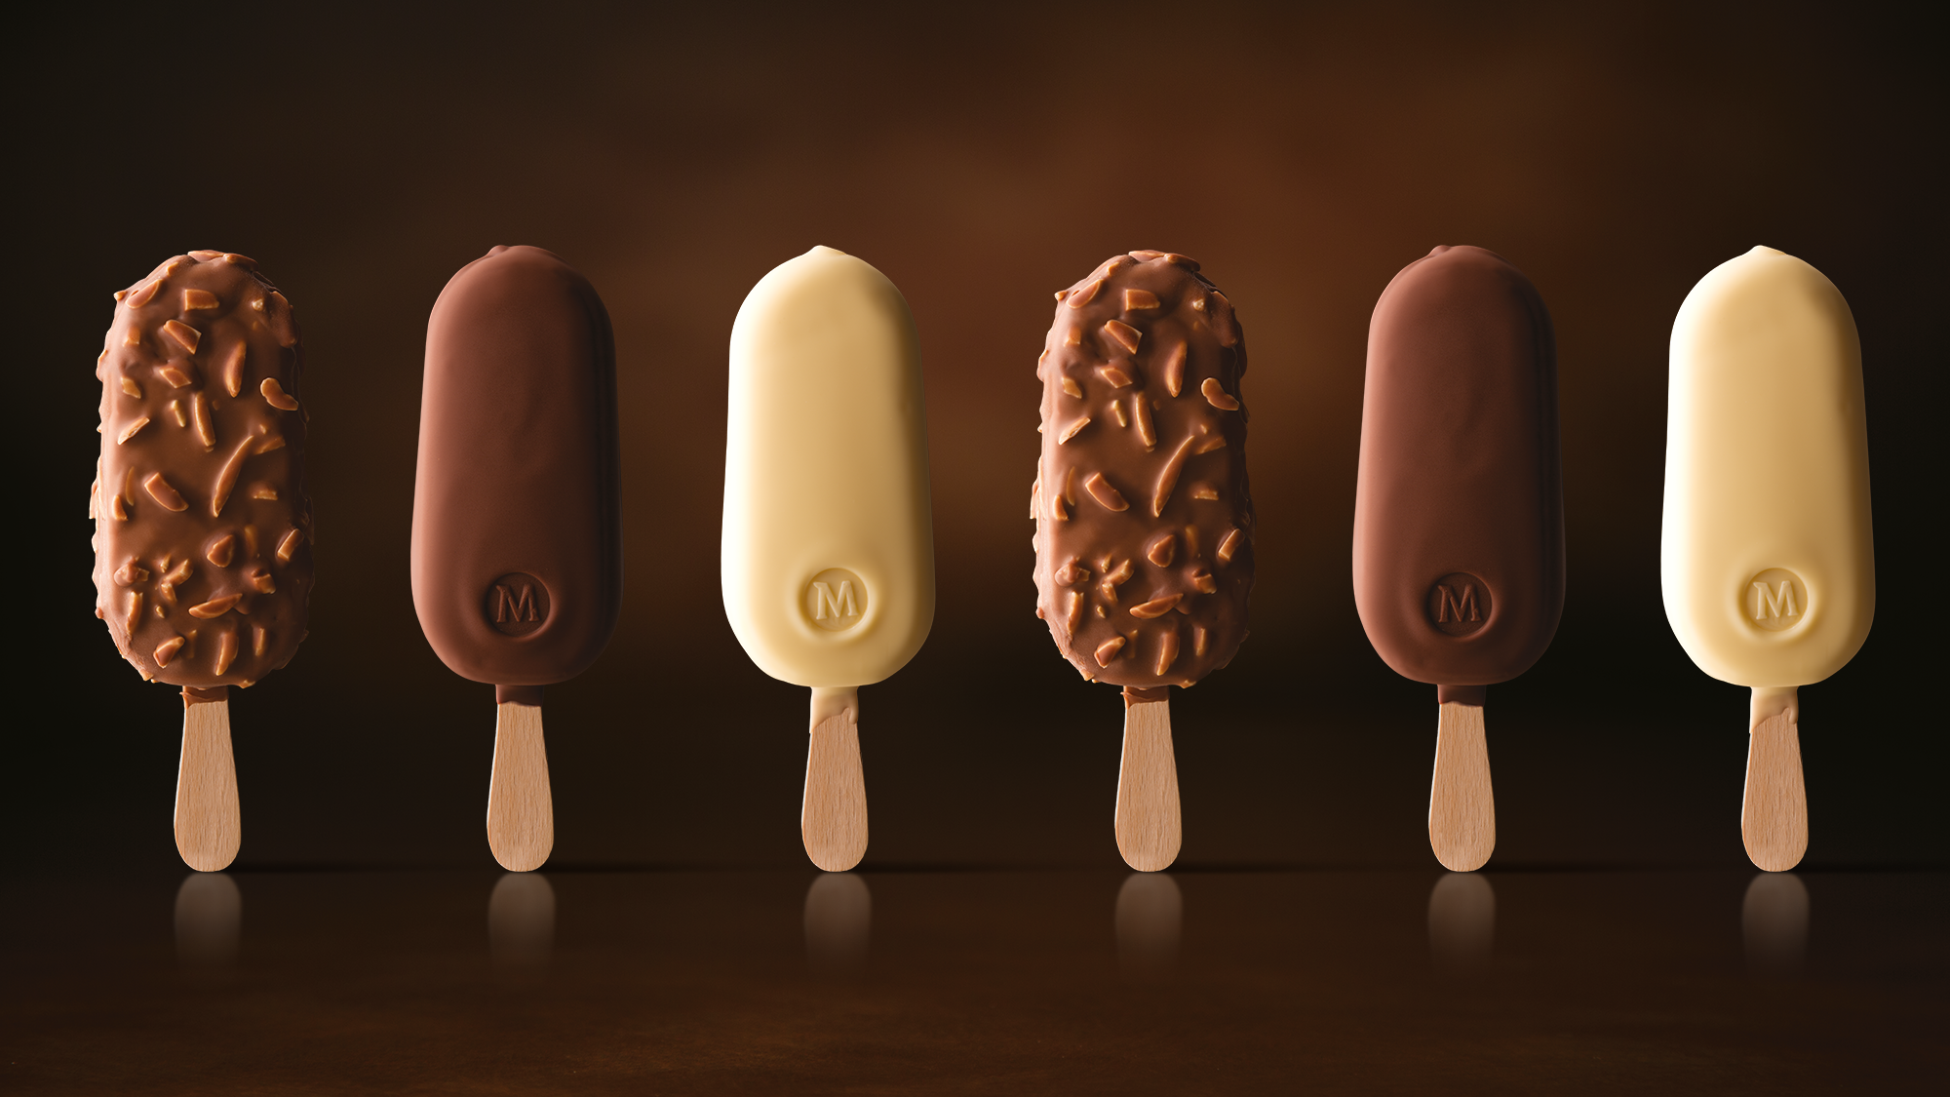
Du latin magnus, qui signifie grand.

Slide 8
Expresso : du latin expressor, qui signifie exprimer ses sentiments.

Slide 9
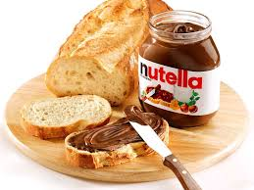
NUTELLA, inspiré du mot nut, noisette en latin car c’est le principal ingrédient de ce produit.

Slide 10
NIVEA, du latin nivis , qui signifie blanc comme la neige , car il s’agit d’une crème très blanche, d’où nivea .

Slide 11
VADEMECUM, du latin vade mecum « viens avec moi »

Slide 12
CANDIA, du latin candidus qui veut dire blanc

Slide 13
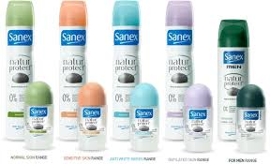
Sanex, du latin sanus « sain »

Slide 14
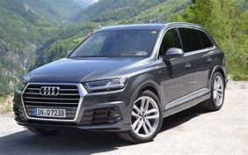
Audi signifie en latin entendre

Slide 15
VOLVO, du latin volvo, je roule et par extension je tourne

Slide 16
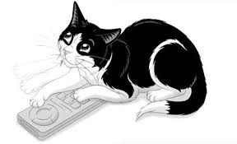
du latin felix, pour qui tout vient heureusement, qui a de la chance, heureux.

Slide 17
Ajax est le nom d’un héros de la guerre de Troie. Gagne le combat sur la saleté.

Slide 18
Bonux, du latin bonus : bon, bien. Les vêtements gardent de belles couleurs grâce à la lessive Bonux.

Slide 19
REX, du latin rex qui veut dire roi

Slide 20
Duralex signifie dure loi

Slide 21
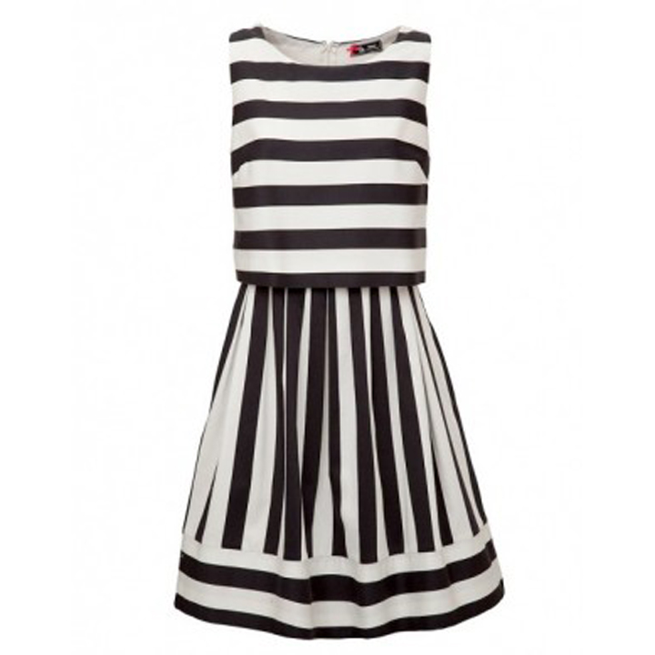
Sinequanone, qui signifie « sans quoi rien ne peut se faire »

Slide 22
Asics : acronyme de Anima Sana In Corpore Sano « un esprit sain dans un corps de sain »

Slide 23
Inspiré de la déesse grecque de la victoire niké, car elle est ailée et est capable de se déplacer à grande vitesse

Slide 24
stabilo: du latin stabilis, qui signifie « qui se tient droit, solide »

Slide 25
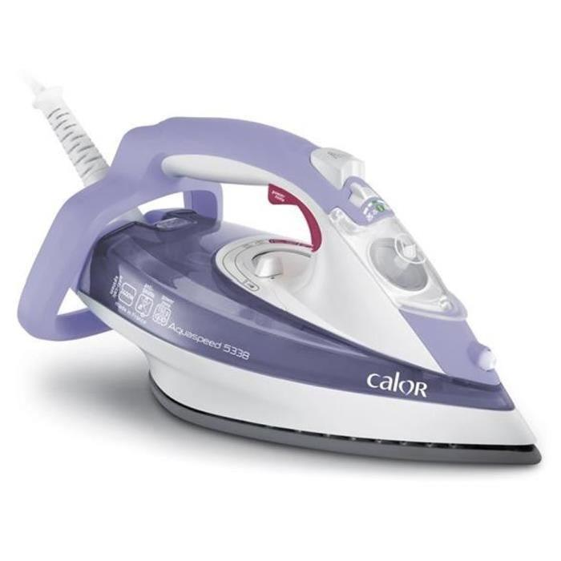
Calor, mot latin signifiant « chaleur »

Slide 26
Urgo, du latin urgeo « s’occuper avec insistance de quelque chose ; presser, urger »

Slide 27
EFFERALGAN, du latin Efferre, signifiant qui enlève la douleur

Slide 28
JUVAMINE, du latin juvamen, qui signifie jeune.

Slide 29
Quies, du latin quies, qui signifie « repos,calme »

Slide 30
Du nom de Jules César

Slide 31
Du nom du messager des Dieux

Slide 32
Lumix, qui signifie lumière en latin

